Slide 1
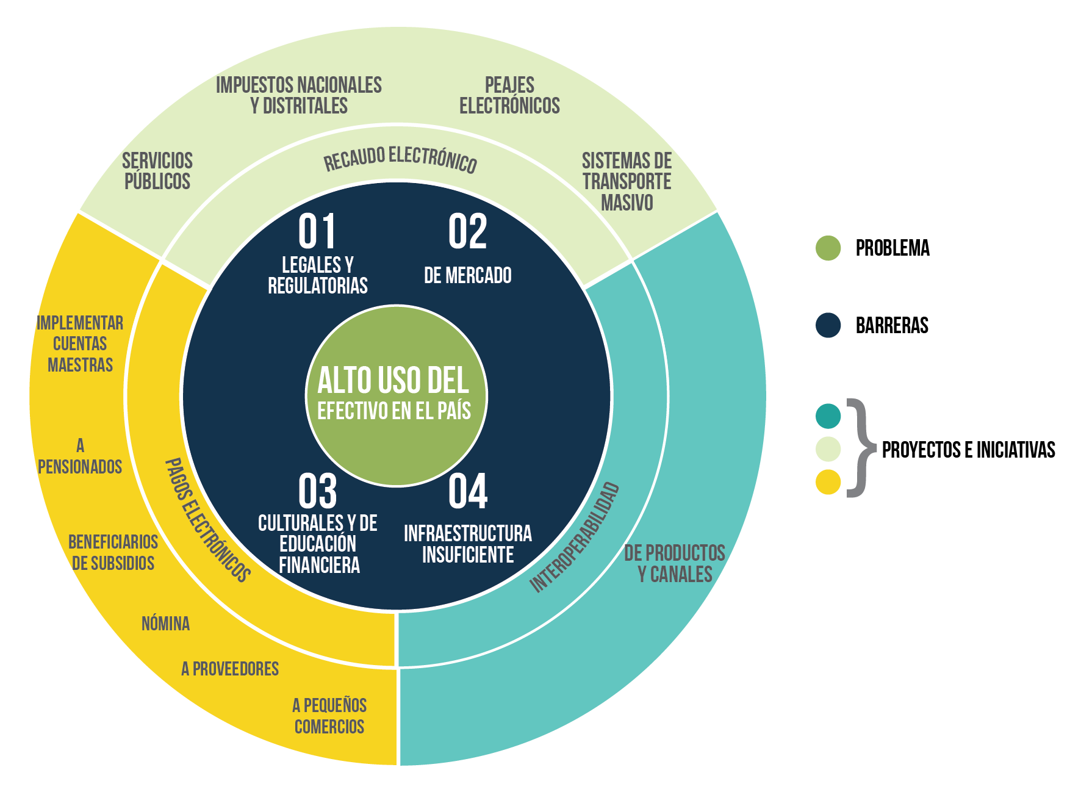
PROYECTO F

Slide 2
El nivel de avance de los proyectos priorizados para 2016 - 2017 es en general el esperado. Necesitamos acelerar en impuestos e interoperabilidad de productos de trámite simplificado.
 | INICIATIVA | ALCANCE (Billones de pesos) | AVANCE | ESTADO
1. | Impuestos Aduaneros | 17 | 100%
2. | Peajes Electrónicos | 2 – 5 | 90%
3. | Planilla Electrónica - PILA | 1 | 20%
4. | Cuentas Maestras | 17 | 80%
5. | Pensiones | 2 – 3 | 80%
6. | Interoperabilidad de Productos | * | 5%
Notes:
Impuestos: En 2015 el recaudo a través de medios electrónicos alcanzó el 31,6% del recaudo nacional de impuestos a cargo de la DIAN (28,1% del recaudo total), por un valor de 37,2 billones, sin embargo, aún existe un espacio importante para aumentar esta participación. Asobancaria emprendió el proyecto de pago electrónico de impuestos a través de tarjeta de crédito. Se está trabajando de la mano con DIAN y la secretaría de Hacienda Distrital.
Peajes electrónicos: Este proyecto tiene como objetivo permitir que un usuario pueda transitar por todos los peajes del país con un único dispositivo a bordo de su vehículo (TAG), asociado a una única cuenta de usuario y/o una única factura, ya que sin importar la concesión ni el operador de peaje, el dispositivo será leído y aceptará el pago. En primera instancia Asobancaria trabajó junto con sus agremiados en el esquema de interoperabilidad y comentó el modelo inicial que había sido diseñado por el ministerio de transporte.
PILA:
Cuentas Maestras: Se está trabajando de la mano con los Ministerios de Educación, Salud, Hacienda para garantizar que todos los pagos del Sistema General de Participaciones, transferencias del Gobierno Nacional a las entidades territoriales, se hagan a través de cuentas en el sistema financiero. Con lo cual se garantiza mayor eficiencia, reducción de costos de transacción, y transparencia.
Pensiones: Asobancaria trabaja con Colpensiones – entidad pública que administra el régimen público de pensiones, en una estrategia que busca la eliminación del pago de primeras mesadas en ventanilla y consolidar la inclusión financiera de los pensionados.
Interoperabilidad de Productos de Trámite Simplificado: El objetivo del proyecto es permitir a los consumidores financieros realizar transferencias monetarias entre productos de trámite simplificado como Daviplata, Transfer Aval y Ahorro a la mano.

Slide 3
1,5
Billones
PROYECTO F
Iniciativa Colpensiones
IMPACTO
Objetivo
Stakeholders
Bancarizar los más de 14.000 nuevos pensionados mensuales desde el inicio de los pagos, ya que el primer pago tradicionalmente se hace por ventanilla ($18.000 mensuales, $1,5 billones al año).
Colpensiones
Entidades Bancarias
Asobancaria
Hitos
Avances
Cambio del modelo actual proceso de pago de mesadas pensionales. Se destaca que el primer desembolso será ahora en cuenta, y que el usuario podrá escoger la entidad.
Los nuevos bancos distribuidores se encuentran realizando el convenio 1 a 1 con Colpensiones, y un banco ya se encuentra en pruebas piloto.
Reunión con Colpensiones donde se identificó la problemática enunciada y los impactos que esta tiene en la bancarización.
Reunión del grupo de trabajo con el objetivo de evaluar alternativas de mejora del proceso para promover la dispersión a través de transferencias electrónicas.

Slide 4
TERRITORIALES:
19 billones.
MUNICIPIOS:
700 mil millones.
FONDOS SERVICIOS
EDUCATIVOS:
680 mil millones.
PROYECTO F
Iniciativa
Cuentas Maestras Educación
IMPACTO
Objetivo
Administrar los recursos las Cuentas Maestras de las entidades territoriales para la administración de los recursos del Sistema General de Participaciones en Educación en sus componentes de prestación del servicio, cancelaciones, calidad matrícula y calidad gratuidad.
Stakeholders
Ministerio de Educación
Ministerio de Hacienda y Crédito Público
Asobancaria
Entidades Bancarias
Avances
Hitos
Proyecto de resolución validado por los bancos.
Acercamientos con las entidades responsables con el fin de poder definir un cronograma de implementación.
Presentación del Ministerio de Educación.
Resolución 12829 Cuentas Maestras.
IMPLEMENTACIÓN:
Enero 1 de 2018 – (Por fases)

Slide 5
500 mil millones
PROYECTO F
Iniciativa
Peajes Electrónicos
IMPACTO
IMPACTO
Objetivo
Stakeholders
Definir un modelo de interoperabilidad comercial de peajes, que permita a un usuario transitar por todos los peajes del país con un único dispositivo a bordo sin importar el operador del peaje.
Ministerio de Trasporte
Entidades Bancarias
Asobancaria
Avances
Hitos
Durante 2015, el sistema bancario trabajó en una propuesta de recaudo electrónico de peajes a través de los bancos.
El Ministerio de Transporte creó las instituciones administradoras del sistema de peajes mediante decreto en septiembre de 2015 y expidió la resolución mediante la cual se reglamenta el esquema de operación del recaudo electrónico.
En 2017 de manera conjunta con el ministerio se trabajó en la resolución que sustituirá la 4303 de 2015, y por la cual se reglamenta la Interoperabilidad de Peajes con Recaudo Electrónico Vehicular (IP/REV)”.
El decreto de septiembre de 2015 creó las instituciones administradoras.
En el Q2 de 2017 mediante resolución se reglamentó la interoperabilidad del recaudo.
Para el Q3 de 2017 se espera contar con los primeros intermediarios inscritos.
Para el Q1 de 2018 se espera la implementación del modelo de peajes electrónicos.

Slide 6
17
billones
PROYECTO F
Iniciativa Impuestos
Aduaneros
IMPACTO
Objetivo
Stakeholders
Establecer el pago de impuestos aduaneros de manera electrónica, garantizando que las entidades financieras y la DIAN cuenten con las herramientas necesarias para poder prestar el servicio a los contribuyentes.
Entidades financiera autorizadas como recaudadoras.
DIAN
Asobancaria
Avances
Hitos
Solicitud de ampliación horario a 7x23.
Diseño de plan de trabajo para realizar los ajustes operativos y para establecer las contigencias.
Evaluación de la propuesta de un aplicativo para el recaudo en línea. (WebService entre bancos, AHC y DIAN).
Resolución para monitorio de las transacciones y mitigación del fraude.
Resolución que elimina la necesidad de declaraciones con valor cero.
IMPLEMENTACIÓN: Marzo 1 de 2018.

Slide 7
1
Billón
PROYECTO F
Iniciativa
Pago Electrónico PILA
IMPACTO
Objetivo
Stakeholders
Permitir autoliquidar y pagar todos los aportes al Sistema de Seguridad Social Integral y Aportes Parafiscales, de manera unificada en sus modalidades electrónica y asistida.
Operadores de información
Administradoras del sistema general de seguridad social integral
Ministerio de Salud y Protección Social
Ministerio de Trabajo
Ministerio de Hacienda y Crédito Publico
Avances
Implementación
Decreto 1990 (6 de diciembre 2016).
Empresas
Concepto | Fecha
20 o más cotizantes | 6 de marzo de 2017
10 a 19 cotizantes | 1 de noviembre de 2017
5 a 9 cotizantes | 1 de marzo de 2018
3 o 4 cotizantes, para municipios con categoría diferente a 5 y 6 | 1 de junio de 2018
Independientes
Concepto | Fecha
Mayor o igual a 5 SMLMV | 6 de marzo de 2017
Mayor o igual a 4 e inferior a 5 SMLMV | 1 de noviembre de 2017
Mayor o igual a 2 e inferior a 4 SMLMV para residentes en municipios con categoría diferente a 5 y 6 | 1 de marzo de 2018
Hitos
Impacto tecnológico para los operadores de información para recibir solo pagos electrónicos.

Slide 8
Monitoreo
El proyecto F es más necesario que nunca. La preferencia por el efectivo ha repuntado en los últimos meses y el objetivo es que en 2018 la relación esté en 8,5%.
Fuente: Banco de la República. Cálculos Asobancaria.
Notes:
Los resultados de los indicadores claves del proyecto aún no dejan ver el impacto de las iniciativas del proyecto F.
Las estadísticas más recientes muestran la necesidad de profundizar en este esfuerzo, pues el mercado aún muestra predilección por el efectivo
Colombia es aún un país con alto uso del efectivo, presenta bajo nivel de uso de medios de pago electrónico (el ticket promedio es más alto que el de países de referencia en América Latina) y el bajo recaudo en impuestos nacioanles que se realiza de manera electrónica.
Se espera que en 2017 se vean los primeros resultados de las iniciativas del Proyecto F, algunas en fases iniciales y otras más avanzadas de su diseño e implementación.
.

